Slide 1

RAPPORT DE STAGE DE FIN D'ÉTUDES • BTS
Installation d'une
centrale frigorifique
Stage réalisé au sein de FREEZER — Casablanca, Maroc
Réalisé par
Walid ANEBAROU
Encadrant professionnel
M. Abdelilah EL HAKOURI
Période de stage
20/07/2023 — 10/08/2023
01

Slide 2





SOMMAIRE
Plan de la présentation
L'entreprise FREEZER
Le domaine frigorifique
Les équipements techniques
Présentation, chiffres clés et références
Principe du cycle de compression
Centrale, condenseur, détendeur, régulation…
Le projet FRESH LEAF
La réinstallation
Bilan du stage
Objectifs, dimensionnement et implantation
Les 9 étapes réalisées sur le site
Compétences développées et conclusion
02

Slide 3



CHAPITRE I — CADRE DU STAGE
L'entreprise FREEZER
FREEZER est une société marocaine créée en 2014 et basée à Casablanca. Elle assure l'étude, la conception, la réalisation et la maintenance de tous types d'installations frigorifiques à usage industriel et commercial : chambres froides positives et négatives, vitrines réfrigérées, entrepôts frigorifiques, tunnels de congélation et machines à glace.
20
salariés au total
14
monteurs & frigoristes qualifiés
Forme juridique S.A.R.L. • Capital social 500 000 DHS
1 200 m²
Domicile légal : Boulevard Moulay Youssef, Casablanca
Registre de commerce : 304543
atelier de stockage
10+2+2
véhicules, camionnettes et nacelles
03

Slide 4
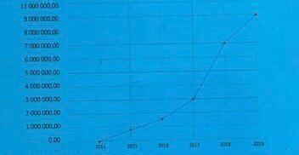
CHAPITRE I — CADRE DU STAGE
Croissance et références clients
Grande distribution
Évolution du chiffre d'affaires (2014–2019)
17 sites Marjane (installation + 15 contrats de maintenance)
Agroalimentaire
LOGISMAR, Real Foods, AMLA Groupe, Huileries de Souss…
Pharmaceutique
M.C.I Mohammedia — chambre froide de 300 m³ pour vaccins
Hôtellerie & restauration
Quick Casablanca, El Jadida, Marrakech
Croissance continue depuis la création de l'entreprise, portée par le développement de sa clientèle sur le marché du froid industriel et commercial au Maroc.
Boulangerie industrielle
Groupe Rahal, Restaurant Chef Mouha
04

Slide 5
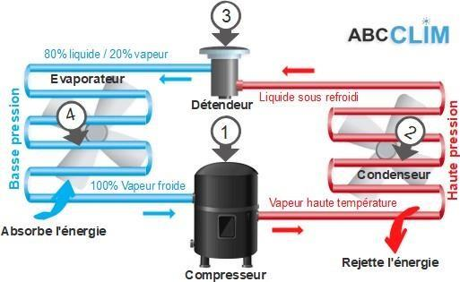



CHAPITRE II — DOMAINE FRIGORIFIQUE
Le principe du circuit frigorifique
Le cycle frigorifique par compression exploite les propriétés physiques d'un fluide frigorigène qui change alternativement d'état (liquide / vapeur) afin d'absorber puis de rejeter de la chaleur.
Compresseur
Condenseur
Détendeur
Fig. — Compresseur, condenseur, détendeur, évaporateur
Évaporateur
05

Slide 6
CHAPITRE II — DOMAINE FRIGORIFIQUE
Fonctionnement en quatre étapes
01
02
Compression
Condensation
Le compresseur aspire le fluide à basse pression et basse température, puis élève sa pression et sa température par travail mécanique.
Les vapeurs chaudes HP cèdent leur chaleur à l'air ou à l'eau dans le condenseur : la vapeur se transforme progressivement en liquide.
03
04
Détente
Évaporation
Le liquide sous-refroidi traverse le détendeur : un abaissement brusque de pression module le débit admis dans l'évaporateur.
Le fluide entre en ébullition dans l'évaporateur en absorbant la chaleur du milieu à refroidir : c'est l'effet utile de l'installation.
06

Slide 7
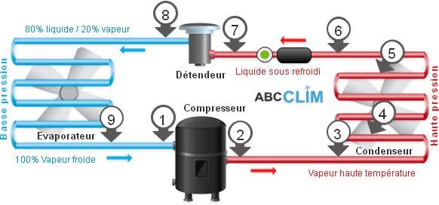
CHAPITRE II — DOMAINE FRIGORIFIQUE
États du fluide le long de l'installation
Le suivi point par point de l'état du fluide — vapeur BP à l'aspiration, vapeur HP au refoulement, désurchauffe puis condensation, liquide HP, liquide BP en sortie de détendeur, puis évaporation — est un outil de diagnostic essentiel pour le technicien frigoriste.
Surchauffe évaporateur : 5 à 7 °C
Sous-refroidissement : 4 à 7 °C
Fig. — Repères 1 à 9 : de la vapeur BP à la vapeur HP, puis du liquide HP au liquide BP
07

Slide 8
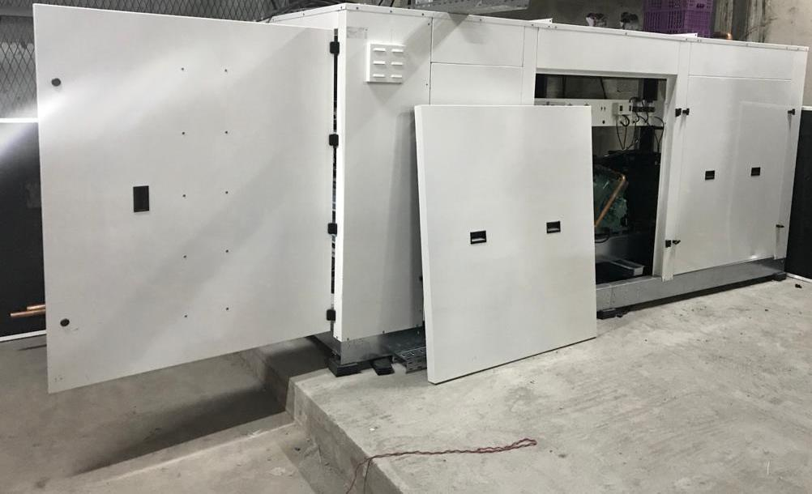



CHAPITRE III — ÉQUIPEMENTS
La centrale frigorifique
Plusieurs compresseurs, un même châssis
Puissance frigorifique adaptée à la demande réelle, par mise en service ou arrêt d'un ou plusieurs compresseurs.
Fiabilité accrue : l'incident sur un compresseur n'interrompt pas la production de froid.
Réserve de puissance possible, pour la sécurité ou une extension future de l'installation.
Centrale frigorifique installée sur site
08

Slide 9
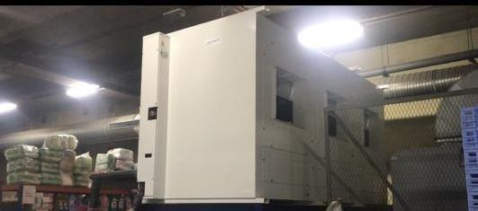
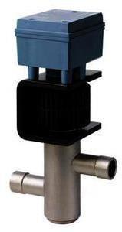
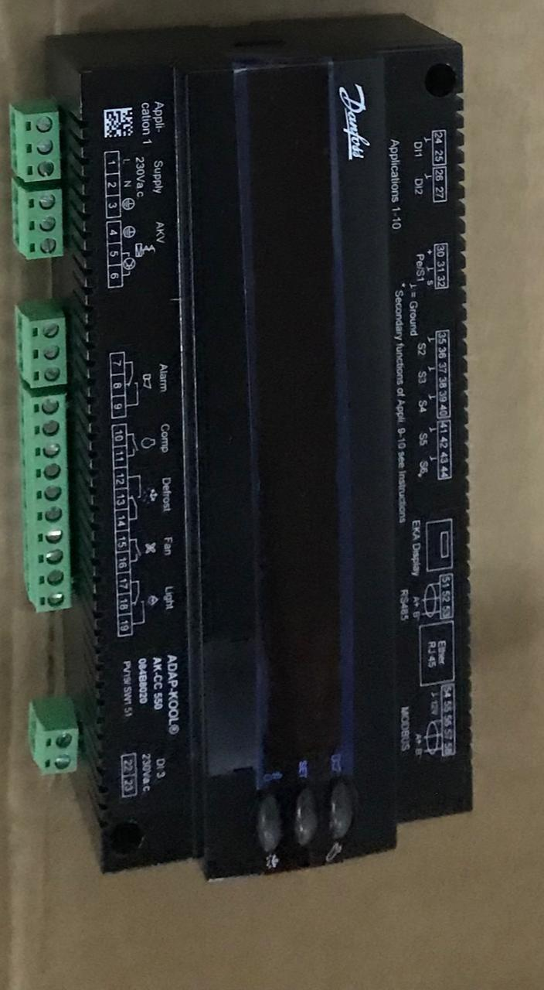
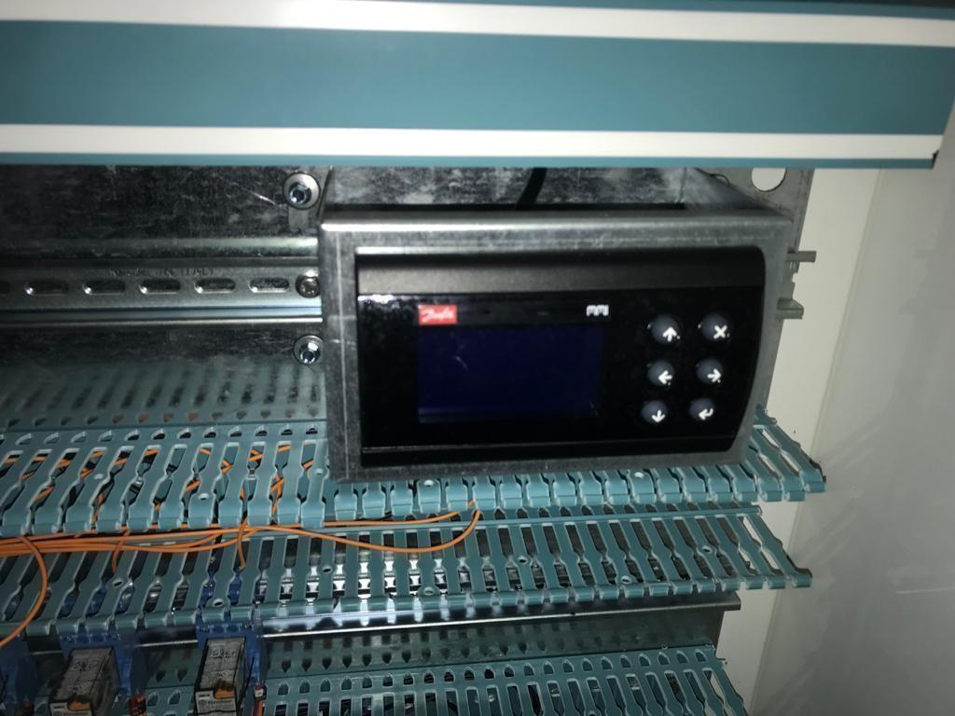
CHAPITRE III — ÉQUIPEMENTS
Régulation et pilotage de l'installation
Condenseur
Détendeur
Régulateur
Automate programmable
Échangeur qui transforme les vapeurs surchauffées en liquide sous-refroidi par échange avec l'air ou l'eau.
Module le débit de fluide frigorigène admis à l'entrée de l'évaporateur selon les besoins.
Commande complète d'un meuble ou d'une chambre froide, avec configurations prédéfinies.
Architecture modulaire, bus CAN et Modbus RS485 pour l'intégration en GTB.
09

Slide 10
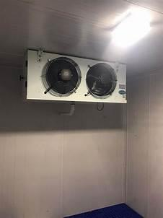

CHAPITRE III — ÉQUIPEMENTS
Évaporateurs, capteurs et organes de service
Sondes
Transforment la température en un signal électrique exploitable par le régulateur ou l'automate.
Capteurs de pression
Déterminent la pression réellement appliquée et la convertissent en signal de sortie.
Vannes de service
Facilitent la maintenance, le dépannage et le contrôle d'un circuit frigorifique.
Évaporateur installé en chambre froide
10

Slide 11
CHAPITRE IV — DÉROULEMENT DE LA MISSION
Le projet FRESH LEAF
Besoins en froid du site
Objectif de la mission
FRESH LEAF a formulé, dans son cahier des charges, la nécessité de changer le fluide frigorigène alimentant ses chambres froides ainsi que de procéder au remplacement global des régulateurs de température.
Stockage
Chambres froides positives et négatives pour produits finis et matières premières.
Traitement des aliments
Ces modifications imposaient à FREEZER une réinstallation partielle du réseau de câbles ainsi que de plusieurs équipements : condenseur, centrales positive et négative, réseau de tuyauterie cuivre.
Refroidissement, surgélation par tunnel ou surgélateur manuel, suremballage.
Quai d'expédition
Zone maintenue à 8 °C pour la préparation des expéditions.
Ouverture prévue à l'horizon 2024 — Zone de Skhirat
11

Slide 12
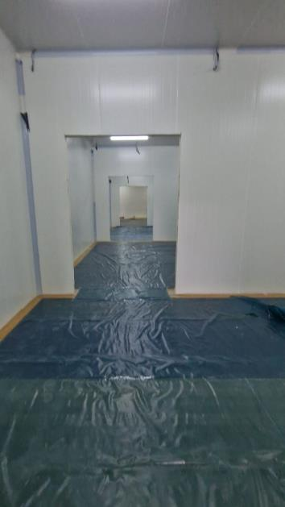
CHAPITRE IV — DÉROULEMENT DE LA MISSION
Panneaux isothermes et accessoires
Repère | L (m) | Ep (m) | l (m) | Qté | Surface (m²)
PNX 6450 | 1,1 | 0,1 | 6,45 | 22 | 156,09
PNX 6360 | 1,1 | 0,1 | 6,36 | 59 | 412,764
PNX 4510 | 1,1 | 0,1 | 4,51 | 7 | 34,727
PNX 4200 | 1,1 | 0,1 | 4,2 | 7 | 32,34
PNX 2000 | 1,1 | 0,1 | 2 | 23 | 50,6
PNX 3500 | 1,1 | 0,1 | 3,5 | 219 | à compléter
Liste des panneaux isothermes et surfaces correspondantes
83 plinthes • 83 congés d'angle • 86 u de sol
11 portes coulissantes • 12 portes va-et-vient
Pose des panneaux isothermes
12

Slide 13
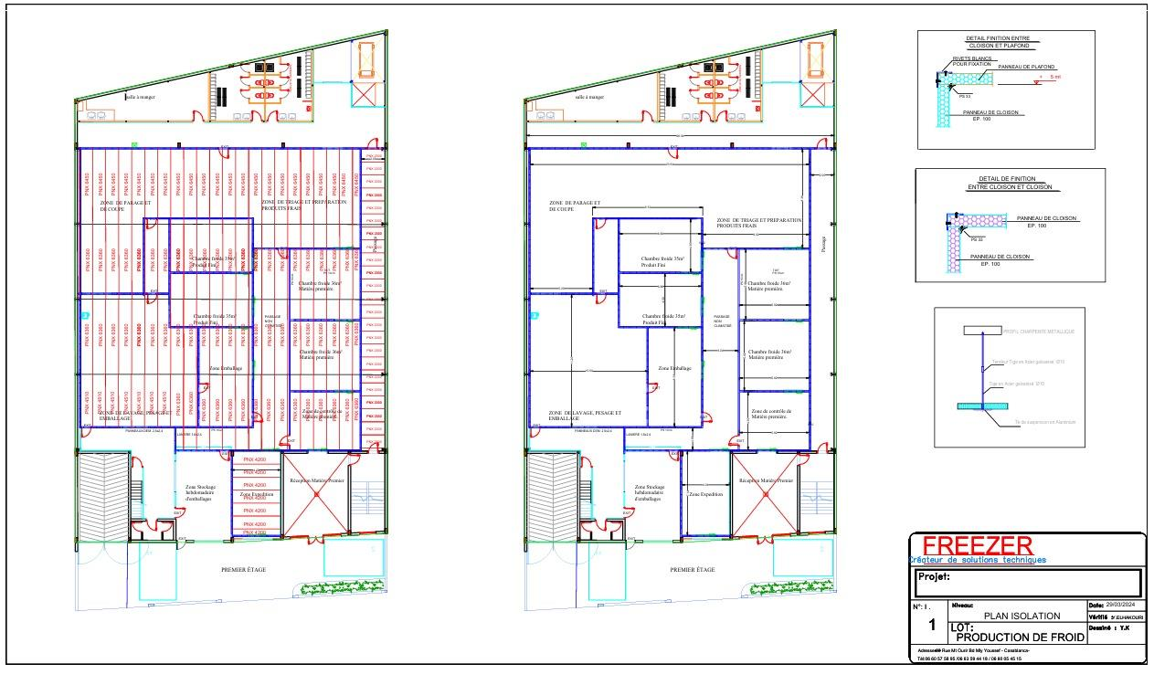
CHAPITRE IV — DÉROULEMENT DE LA MISSION
Implantation du site FRESH LEAF
Plan d'isolation et plan de production de froid — zones de parage, triage, chambres froides, expédition
13

Slide 14
CHAPITRE IV — DÉROULEMENT DE LA MISSION
Les 9 étapes de la réinstallation
1
Installation des
panneaux isothermes
2
Support et
chemin de câbles
3
Installation des
évaporateurs
4
Tirage
de câbles
5
Installation
du réseau cuivre
6
Vérification
de l'étanchéité
7
Tirage
au vide
8
Mise sous
pression d'azote
9
Charge en fluide
frigorigène
14

Slide 15
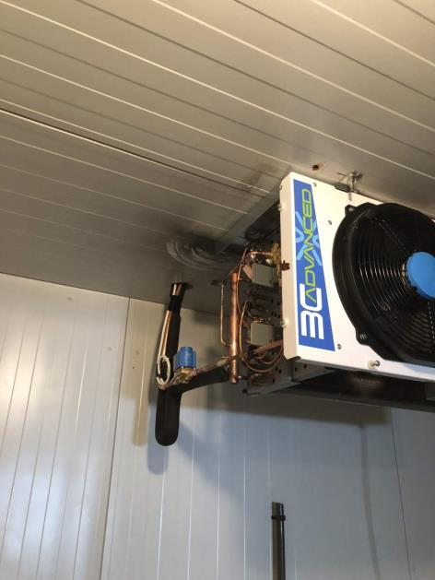
CONCLUSION GÉNÉRALE
Bilan et compétences développées
Compréhension approfondie du cycle frigorifique par compression et du rôle de chaque composant.
Initiation aux techniques d'installation d'une centrale frigorifique en environnement industriel réel.
Sensibilisation aux exigences de rigueur et de sécurité lors des opérations de mise sous pression et de charge.
Compétences transversales : organisation, travail en équipe, communication avec les techniciens et encadrants.
15

Slide 16
Merci de votre attention
Installation d'une centrale frigorifique — FREEZER, Casablanca
Walid ANEBAROU • Encadrant : M. Abdelilah EL HAKOURI
16

